Slide 1
CHÀO MỪNG CÁC EM ĐẾN VỚI TIẾT
TIẾNG VIỆT
Lớp 1
Giáo viên: Phạm Thị Hồng Thắm

Slide 2

TIẾNG VIỆT
Bài 47: oc, ôc, uc, ưc

Slide 3
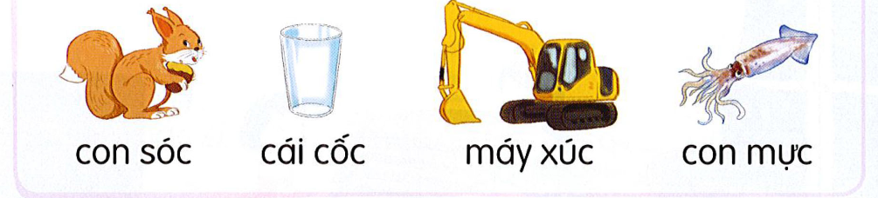
2
Đọc

Slide 4
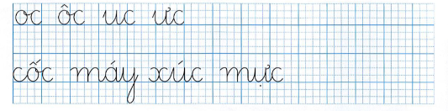
3
Tập viết

Slide 5
Tiết 2

Slide 6
3
Tập viết

Slide 7
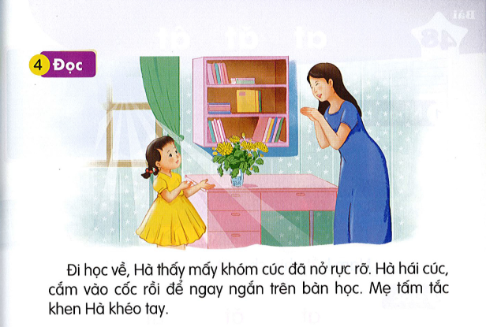

Slide 8
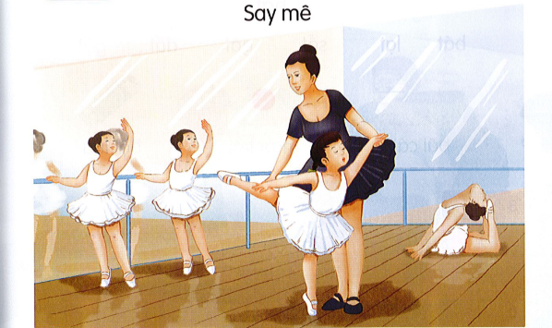
5
Nói

Slide 9
Dặn dò Tìm những từ ngữ chứa các vần oc, ôc, uc, ưc.

